Slide 1
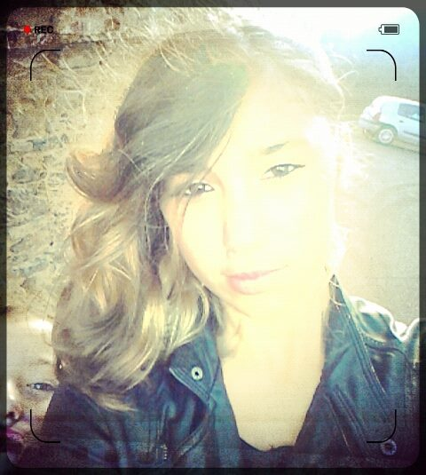
Sarko / Nabilla, Alizéeww, cette fille, mais c’est une vraie folle. :’)
Elle me fait rire h24.
Pleins de délires, puis, faut dire, on se connait depuis un bail. .x. ღ
.

Slide 2
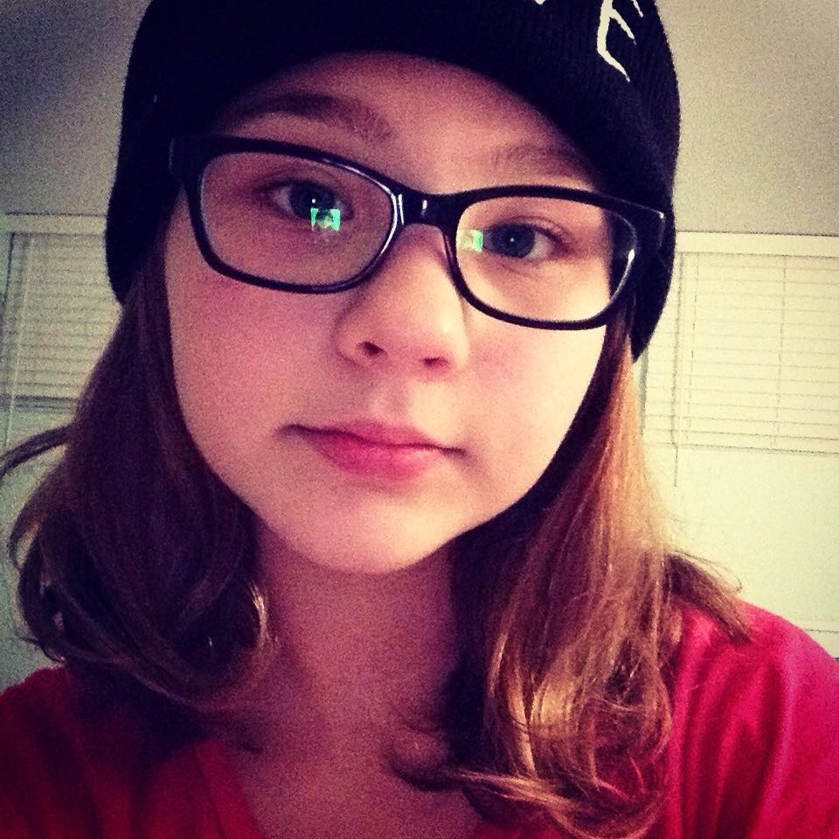
Eww, un panda chou. ღ
Cette fille, super compréhensive, elle est vraiment adorable. :’)
.

Slide 3
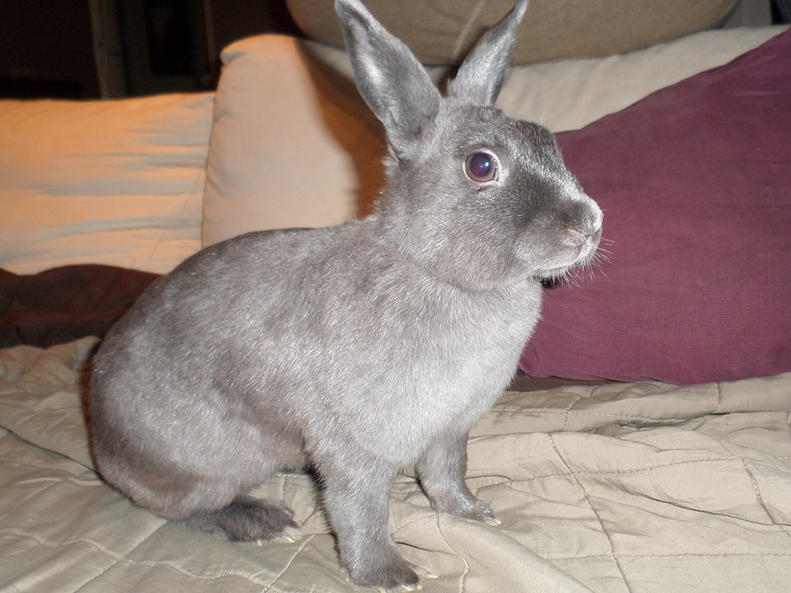
Ma peluche. xD
Eh, j’ai décider de kidnapper son lapin. :D
Nan, sans dec, elle est vraiment sympa cette fille. :’) ღ
.

Slide 4

Ceci est très rare, une amande vivante qui parle, sisi !
Elle, je kiff la terrifiée, c’est hilarant. :’) ღ
.

Slide 5
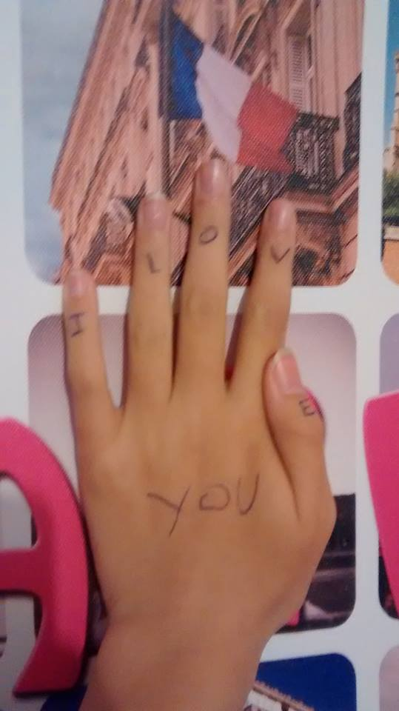
Je la connait depuis peu, mais le peu que je connais, je l’adore. :’) ღ
.

Slide 6
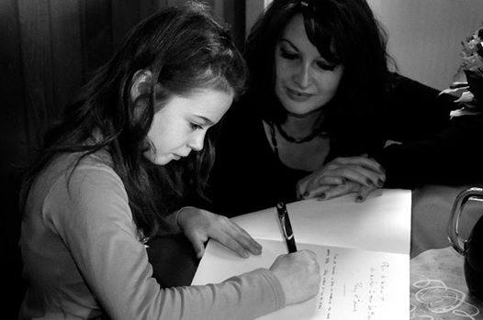
Et alors elle, mais elle, je n’ai pas assez de mots.
C’est réellement, la meilleure des filles.
Une perfection elle.
Je l’aime fort. ღ
.

Slide 7

Eh, qui dois-je remercier pour ces merveilleuses rencontres ?
Ce lapin, là, derrière, comme quoi tout est possible. C’est fou, nope ?
ღ
.

